Slide 1
Годовой отчет ВО «Панацея»
Министерство здравоохранения РФ
ФГБОУ ВО «Читинская государственная медицинская академия»
Руководитель: Аранзаева Алтангэрэл Алексеевна студентка 304 группы.
Общее количество человек в отряде: 44 человека

Slide 2
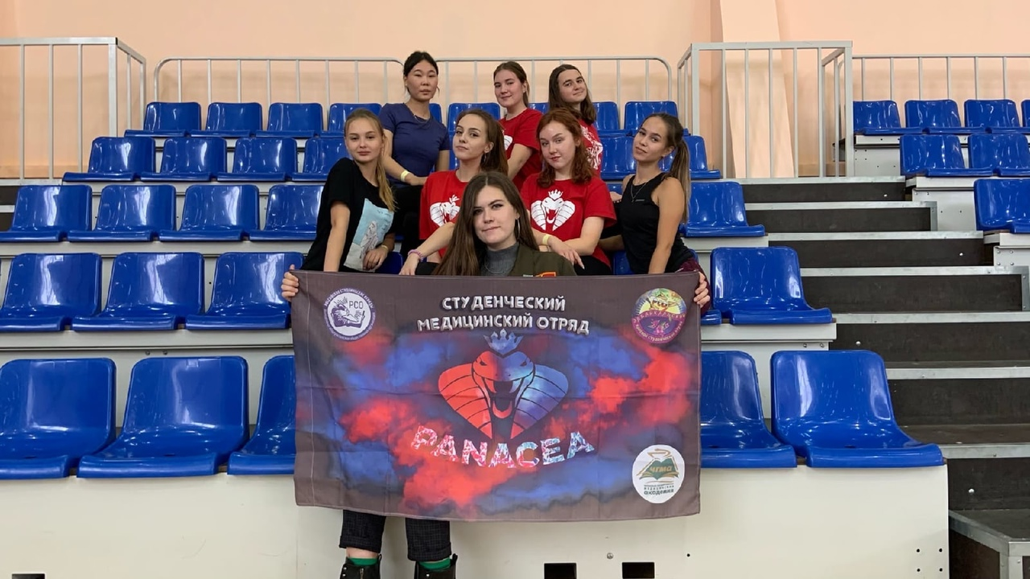
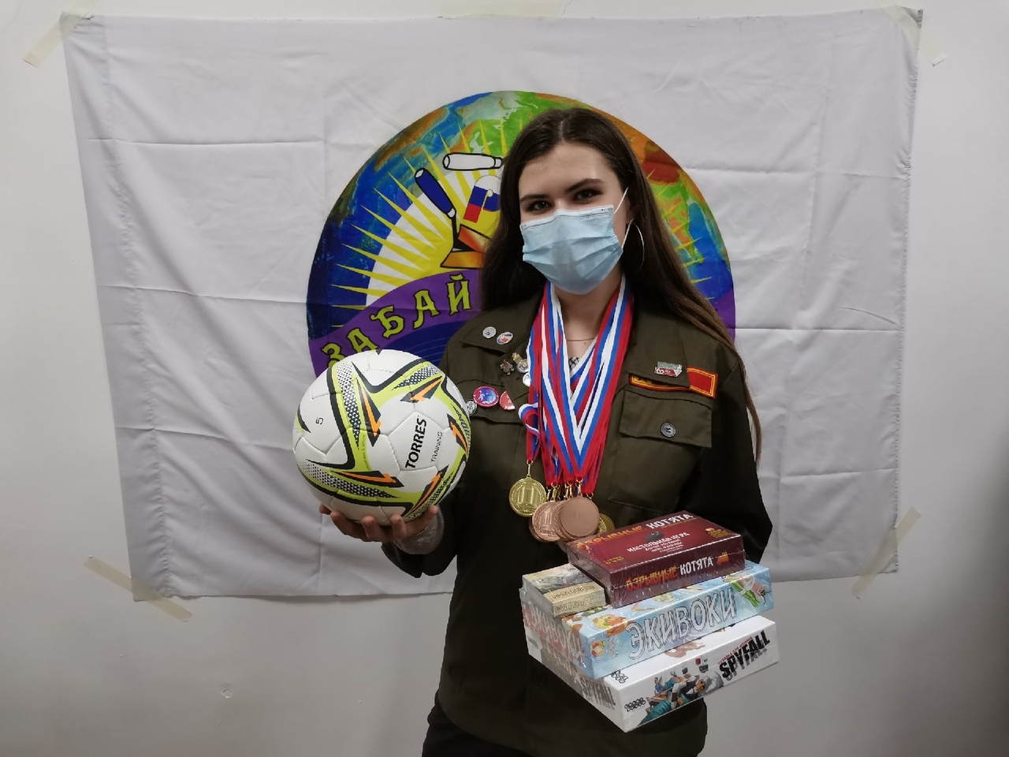
1-5 октября 2020 год. Участие в спартакиаде совместно с отрядами Забайкальского края. Задействовано 15 человек.
По итогам спартакиады медицинское направление заняло 3 место.
Данное мероприятие реализуется при финансовой поддержке Фонда Президентских грантов, ФГБОУ ВО Забайкальским государственный университет и Министерство физической культуры и спорта.

Slide 3
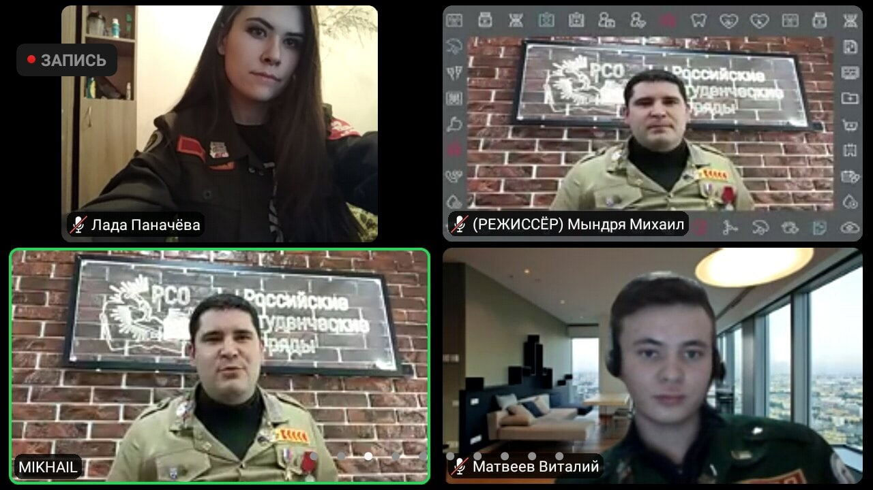
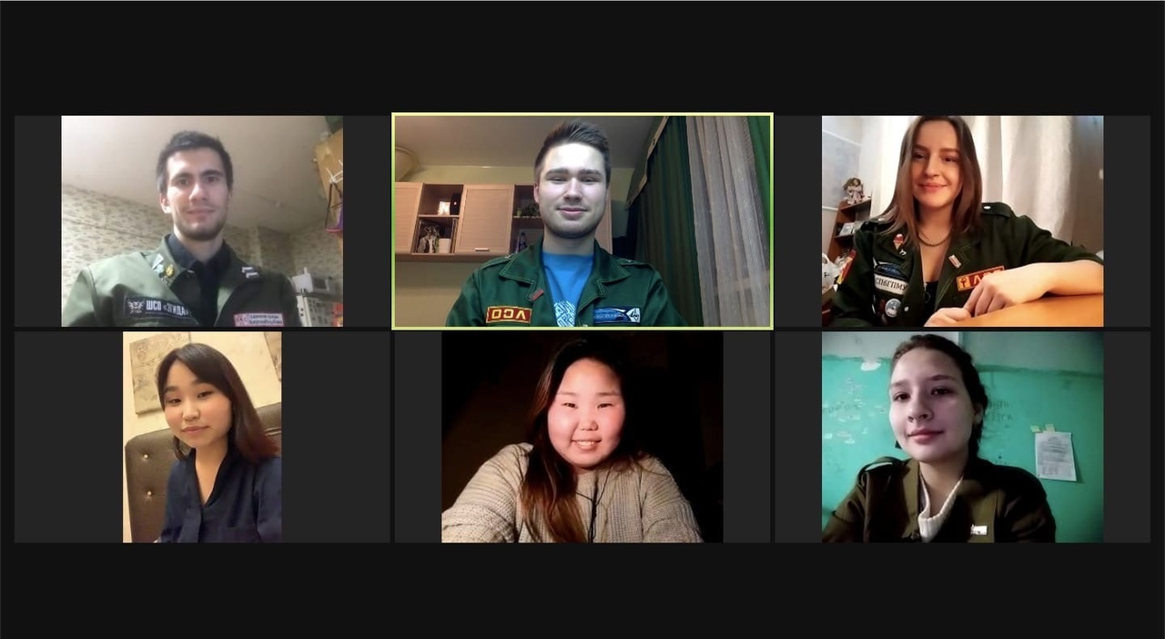
С 23 по 24 декабря 2020 года на площадке зум прошёл форум "Моя профессия - моё будущее" Наш комсостав в полном составе принял участие в этом форуме.

Slide 4
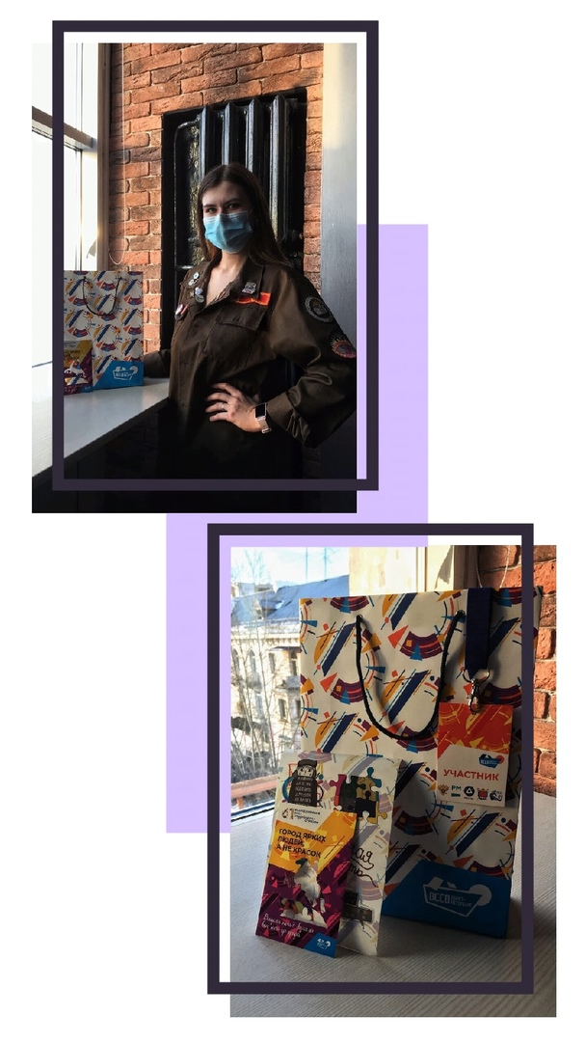
В Санкт-Петербурге с 18 по 20 февраля 2021 года проходил Всероссийский слёт студенческих отрядов в онлайн формате. От нашего отряда приняла участие Паначёва Лада Михайловна.

Slide 5
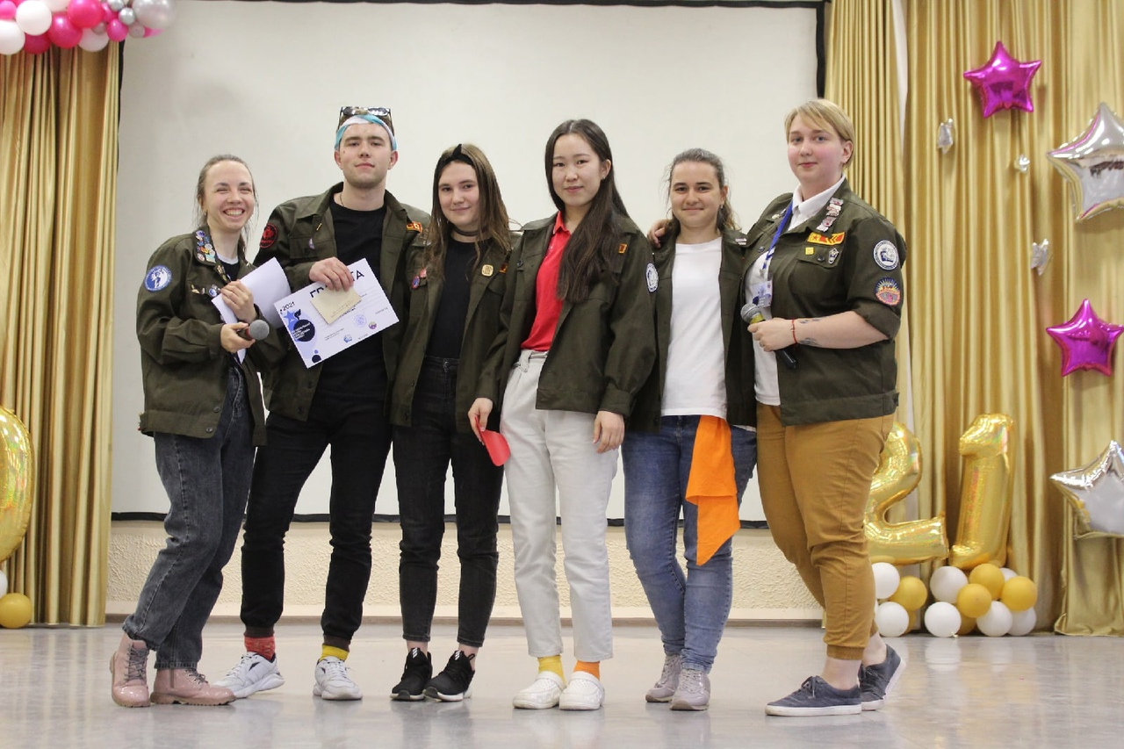
22 и 23 мая 2021 году 4 человека от нашего отряда приняли участие в «Региональной школе командного состава». По итогам наш отряд забрал I место за лучшую программу развития отряда.

Slide 6
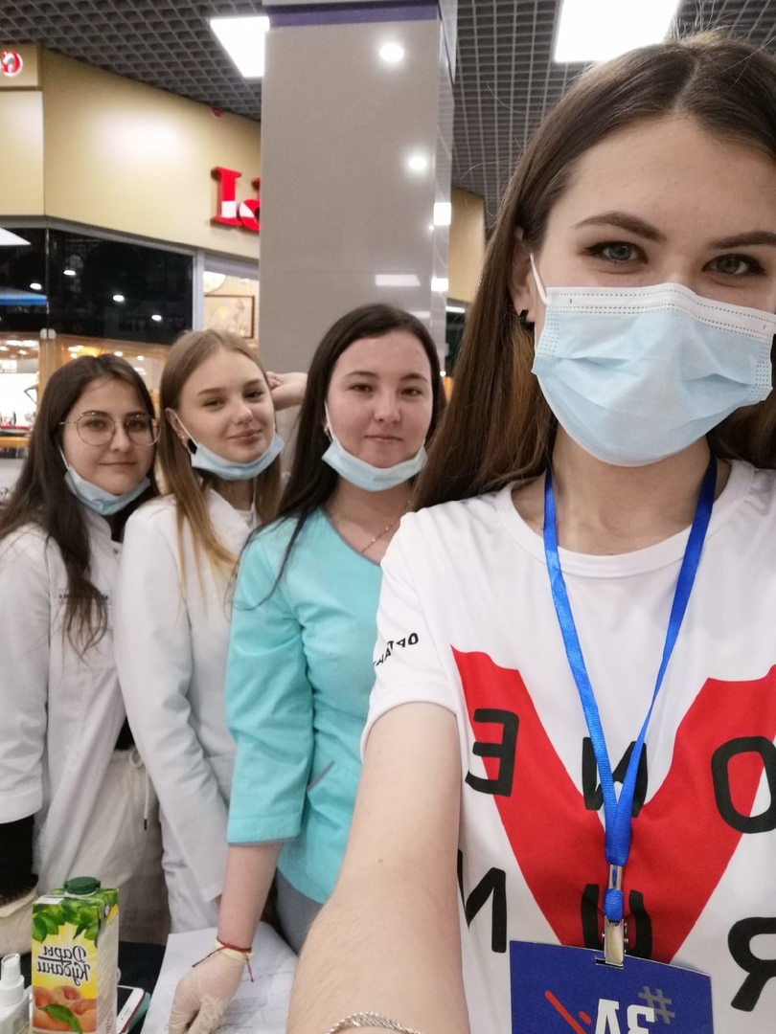
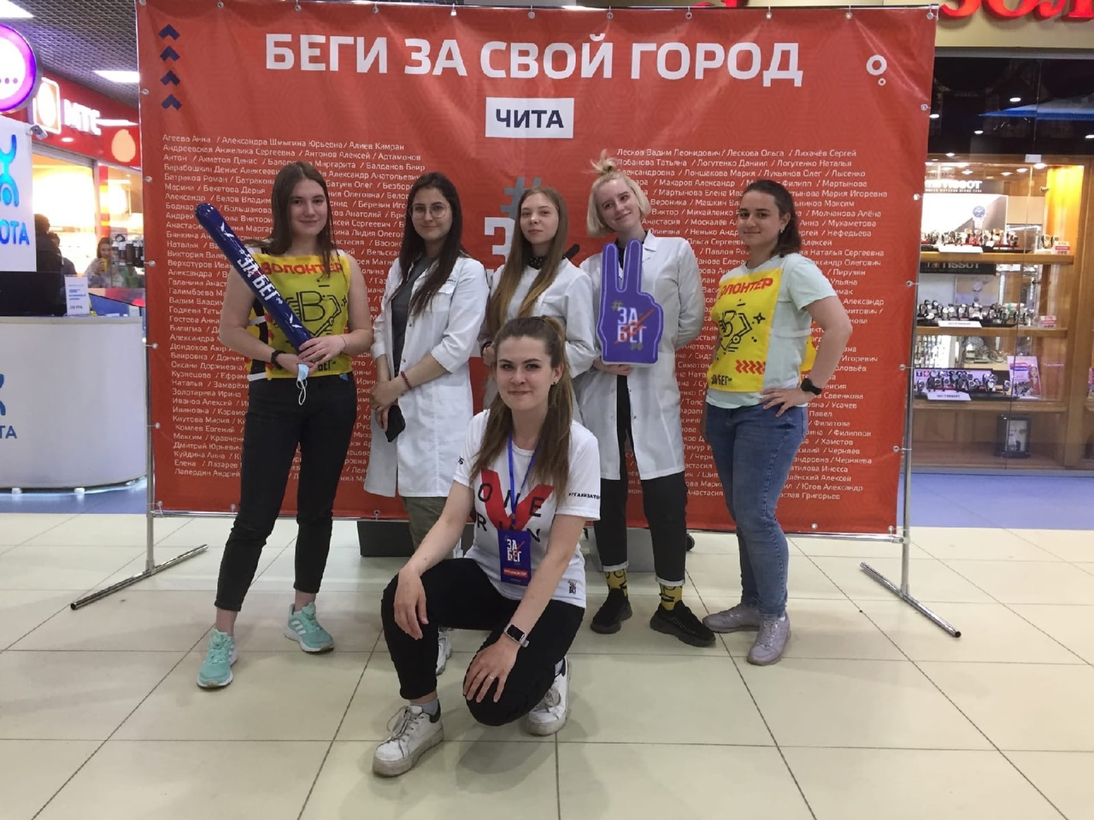
30 мая 2021 году прошёл крупнейший полумарафон ЗаБег.
С 28 по 30 мая наши ребята помогали в регистрации участников, выполняя важную работу: проверяли медицинские справки, выдавали старт-пакеты, а также координировали участников, направляя к нужным стендам и отвечая на возникавшие вопросы.
Также 30 мая наши ребята помогали в организации самого полумарафона, находясь на пит стопах и следя за участниками, готовые оказать помощь.

Slide 7
Спасибо за внимание!

